Slide 1
Presentasi
PROGRAM DAFTAR MENU MAKAN
DASAR SISTEM KOMPUTER
Muhammad Agfa Saputra cr | A | 2300018029
https://github.com/agfasptra/Daftar-menu-makan/commit/3ab587cd1507bfa652dc27471531c77daa0df34f

Slide 2

Halaman 2
Deskripsi Aplikasi
Program aplikasi "Daftar menu makan" adalah sebuah program yang dibuat menggunakan bahasa assembly. Program ini dirancang untuk memudahkan user untuk memilih makanan yang akan di pesan.
Muhammad Agfa Saputra cr | A | 2300018029

Slide 3
Halaman 3
Fitur Aplikasi
Fitur input: Program ini memiliki fitur input untuk menerima input dari pengguna. Input yang diterima adalah pilihan menu yang ingin dipesan.
Fitur proses: Program ini memiliki fitur proses untuk memproses input yang diterima dari pengguna. Proses yang dilakukan adalah memeriksa apakah pilihan menu yang dipilih tersedia atau tidak.
Fitur output: Program ini memiliki fitur output untuk menampilkan hasil proses kepada pengguna. Hasil proses yang ditampilkan adalah informasi tentang menu yang dipilih, termasuk nama menu dan harga.
Muhammad Agfa Saputra cr | A | 2300018029

Slide 4

Halaman 4
CARA KERJA PROGRAM
Cara kerja aplikasi adalah sebagai berikut:
1. Pertama pengguna di perintahkan untuk memilih paket apa yang akan di pilih.
a. Mengetik angka 1 untuk memilih paket nasi goreng.
b. Mengetik angka 2 untuk memilih paket ayam.
c. Mengetik angka 3 untuk memilih paket sop.
2. Pengguna memilih menu makan dari paket yang telah di pilih.
a. Paket nasi goreng.
-Mengetik huruf A untuk memilih nasi goreng seafood.
-Mengetik huruf B untuk memilih nasi kambing.
b. Paket ayam.
-Mengetik huruf A untuk memilih ayam goreng.
-Mengetik huruf B untuk memilih ayam penyet.
c. Paket sop.
-Mengetik huruf A untuk memilih sop iga bakar.
-Mengetik huruf B untuk memilih sop buntut.
3. Lalu program akan menampilkan “Silakan menunggu makanan siap kami antar”.
4. Setelah itu, tekan b untuk memesan kembali, atau tekan sembarang untuk keluar.
Muhammad Agfa Saputra cr | A | 2300018029

Slide 5
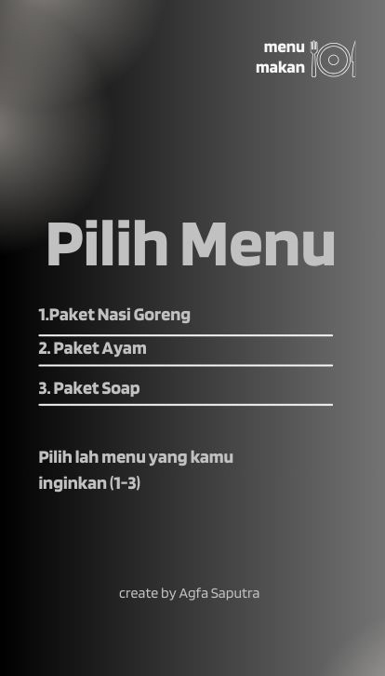
Halaman 5
Sketsa Antarmuka
Aplikasi atau program “Daftar Menu Makan” memiliki antarmuka yang sederhana dan dapat dimengerti oleh semua kalangan pengguna. Pengguna hanya memasukkan kode paket yang tersedia kemudian program akan menampilkan paket yang di pilih pengguna.
Muhammad Agfa Saputra cr | A | 2300018029

Slide 6
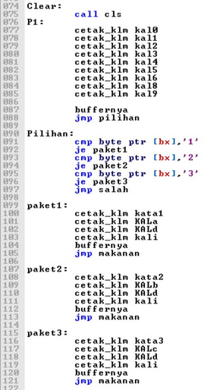
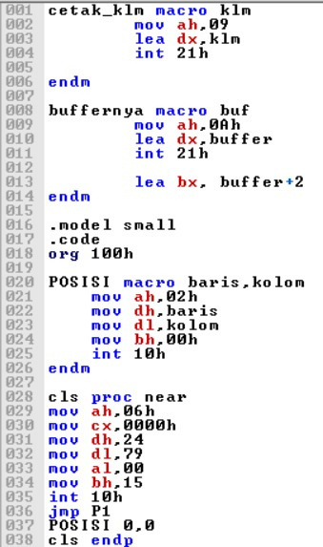
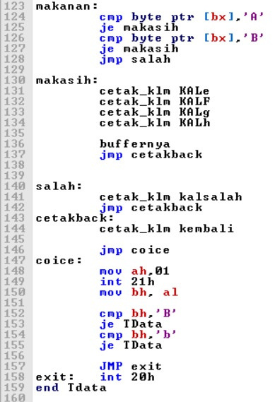
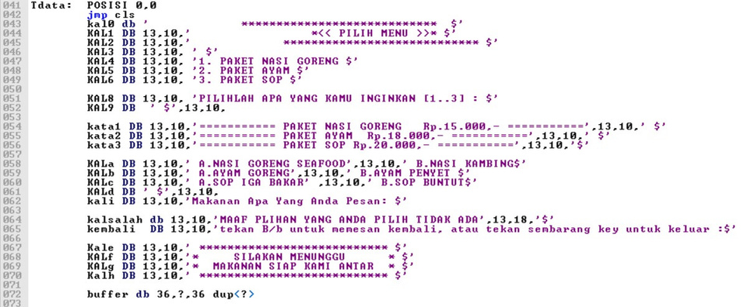
Halaman 6
Screenshoot Kode Program
Muhammad Agfa Saputra cr | A | 2300018029

Slide 7
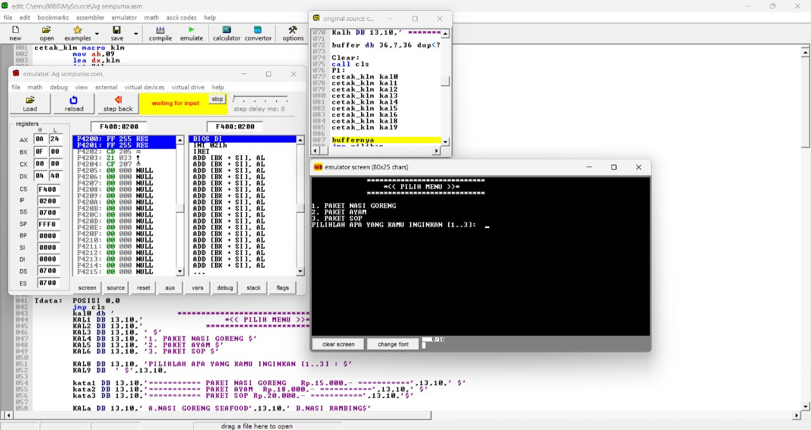
Halaman 7
SCREENSHOT TAMPILAN PROGRAM
Muhammad Agfa Saputra cr | A | 2300018029

Slide 8
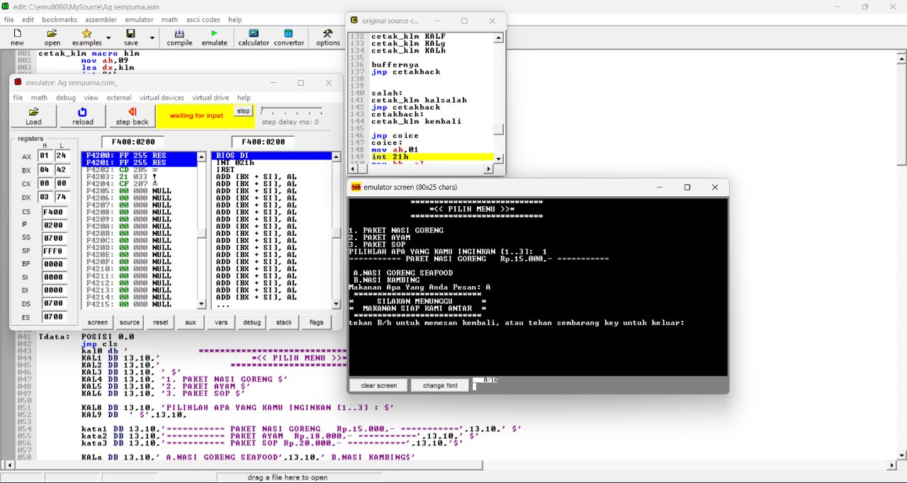
Halaman 8
Muhammad Agfa Saputra cr | A | 2300018029

Slide 9
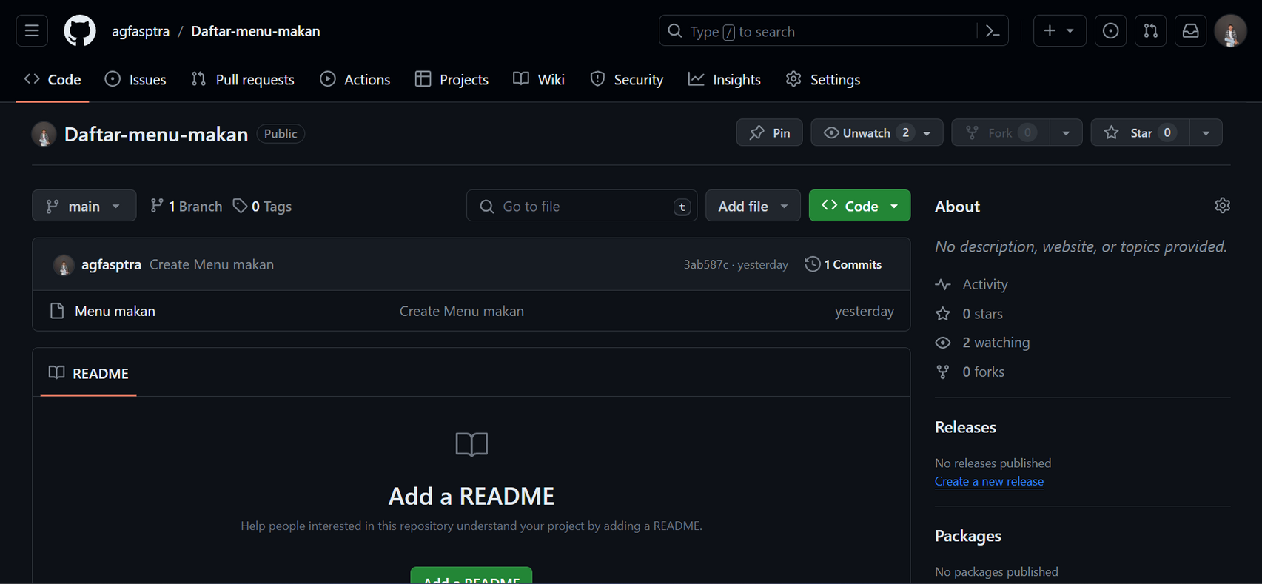
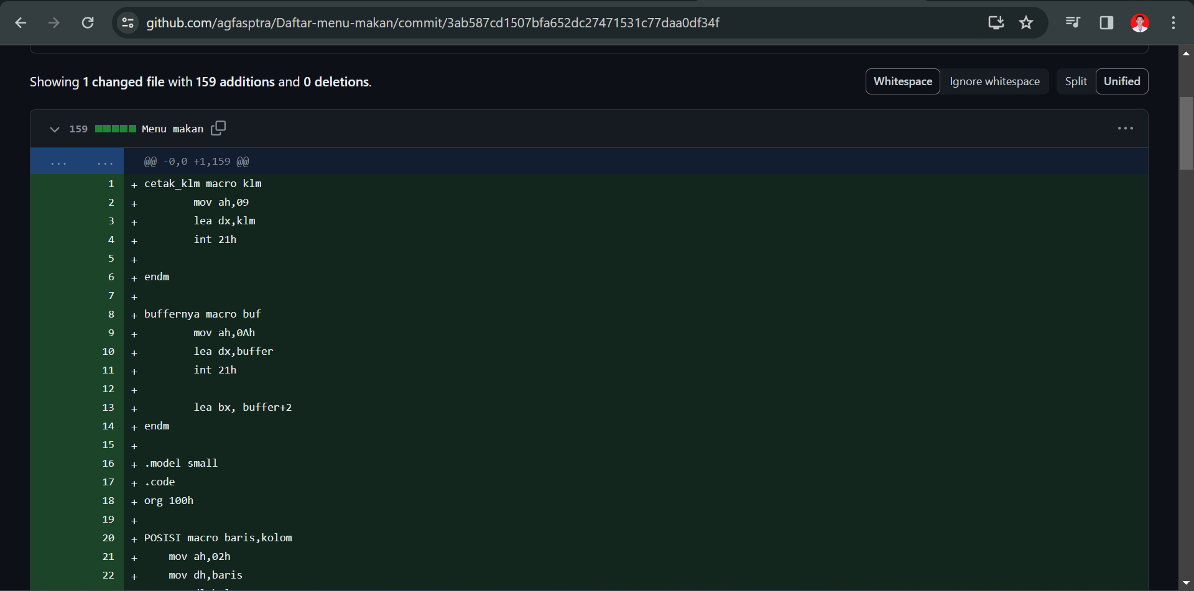
Halaman 9
SCREENSHOT HASIL UNGGAHAN GITHUB
Muhammad Agfa Saputra cr | A | 2300018029

Slide 10
Terima Kasih
Muhammad Agfa Saputra cr | A | 2300018029

